Slide 1
Catull. 64
appunti

Slide 2
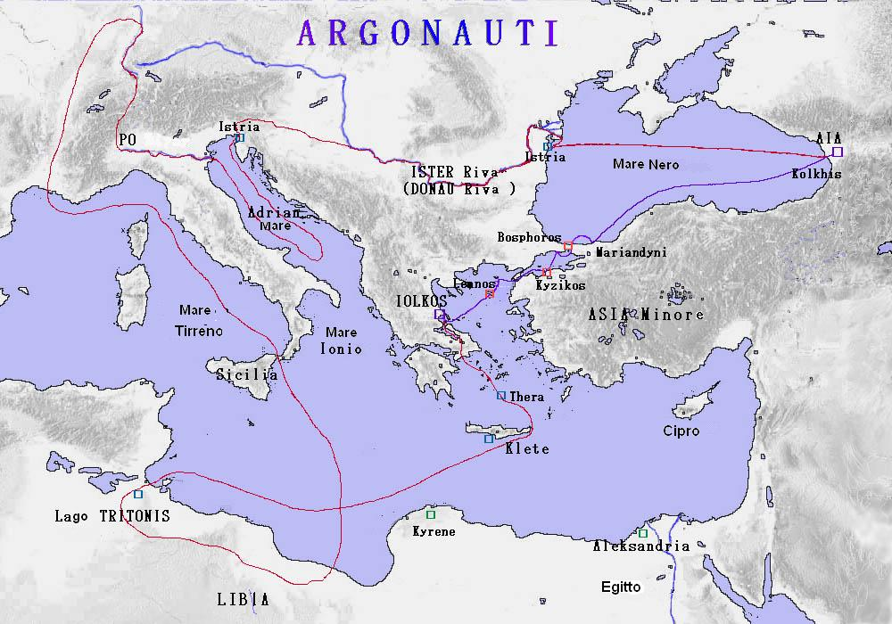
Simplegadi
Ellesponto

Slide 3
Deucalione e Pirra
|
Elleno
|
Eolo
Salmoneo Creteo (Iolco) ꟷ Tiro Atamante ꟷ Nefele (poi Ino)
| | |
Tiro (ꟷ Poseidone) Esone Frisso e Elle
| |
Neleo e Pelia Giasone ꟷ Medea

Slide 4
Catull. 64,4
Phasidos ad fluctus et fines Aeeteos
Αἰήτης
Ἀργώ
Ἄργος
Ἄργος
ἀργός

Slide 5
Catull. 64,1-30: note per la lettura
2 dicuntur… nasse
6 uada salsa cita… puppi
8 diua quibus
10 inflexae… carinae
11 imbuere aliquem aliqua re
12
14 emersere
14 freti candenti e gurgite
15
18 nutricum tenus
19 incensus [esse] fertur amore
21 pater ipse sensit Pelea iugandum [esse] Thetidi
24 compellare aliquem aliqua re
25 teque adeo eximie [compellabo]
28 tene
28 Nereine = Nerine,es
29 ducere aliquam = prendere in moglie

